Slide 1
Aufbau des Muskels
Muskel
-Muskelfaserbündel
-parallele Myofibrillen
-hintereinanderliegende Sarkomere
-Myosin-, Aktinfilamente

Slide 2
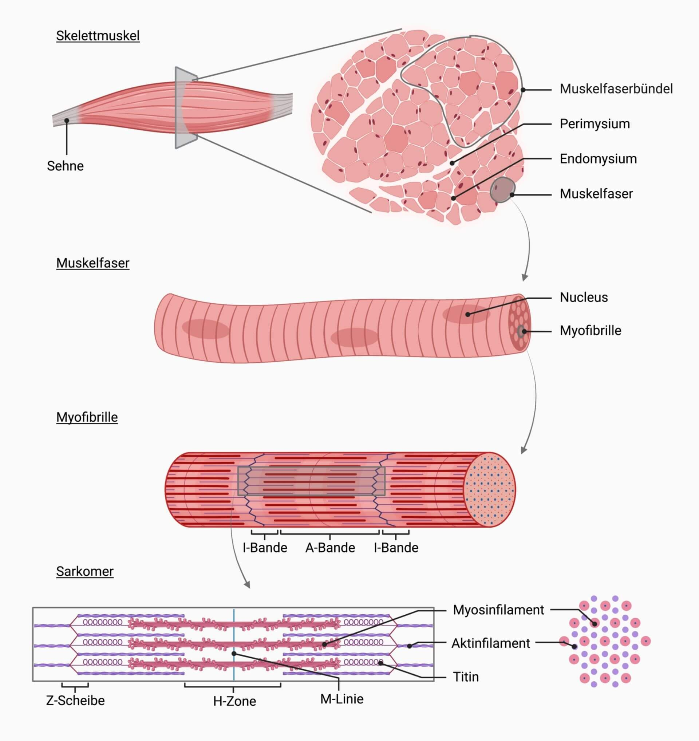

Slide 3
Kontraktion des Muskels
-Myosin- und Aktinfilamente schieben sich ineinander
-Einzelnen Sakomere der Muskelfaser schieben sich ineinander
-Muskel verkürzt sich
Ablauf:
-Frequenz von Aktionspotentialen erreicht die motorische Endplatte über die Synapse
-Kalzium-Ionen werden aus Sarkoplasmatischem Retikulum freigesetzt
-Dadurch wird Querbrückenyzklus ermöglicht

Slide 4
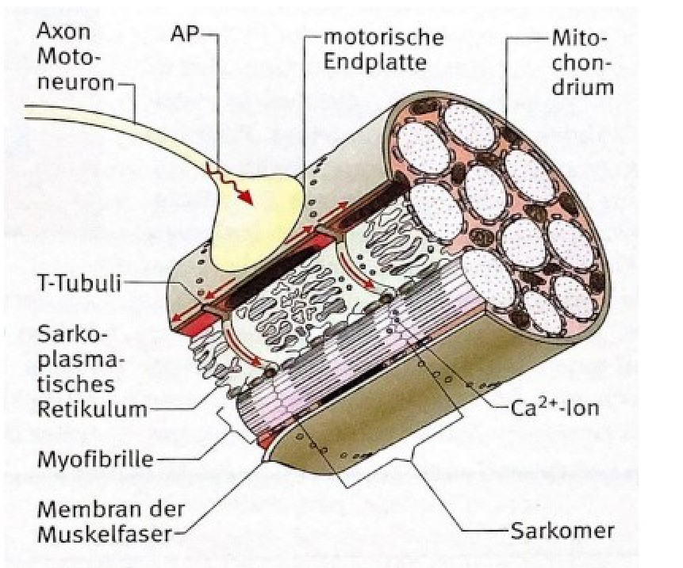

Slide 5
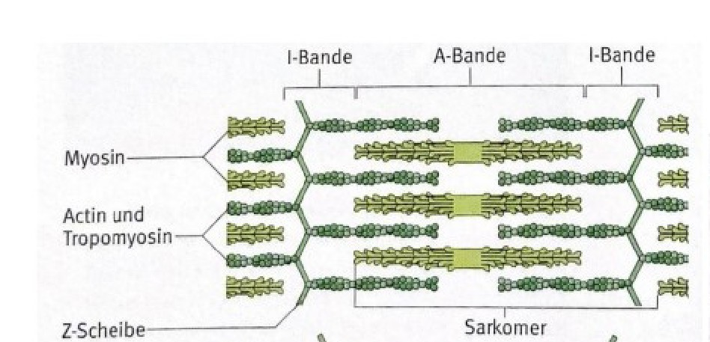
Querbrückenzyklus
Ergebnis:
Köpfchen der Myosinfilamente kippen sich und schieben die Myosin-, und Aktinfilamente ineinander

Slide 6
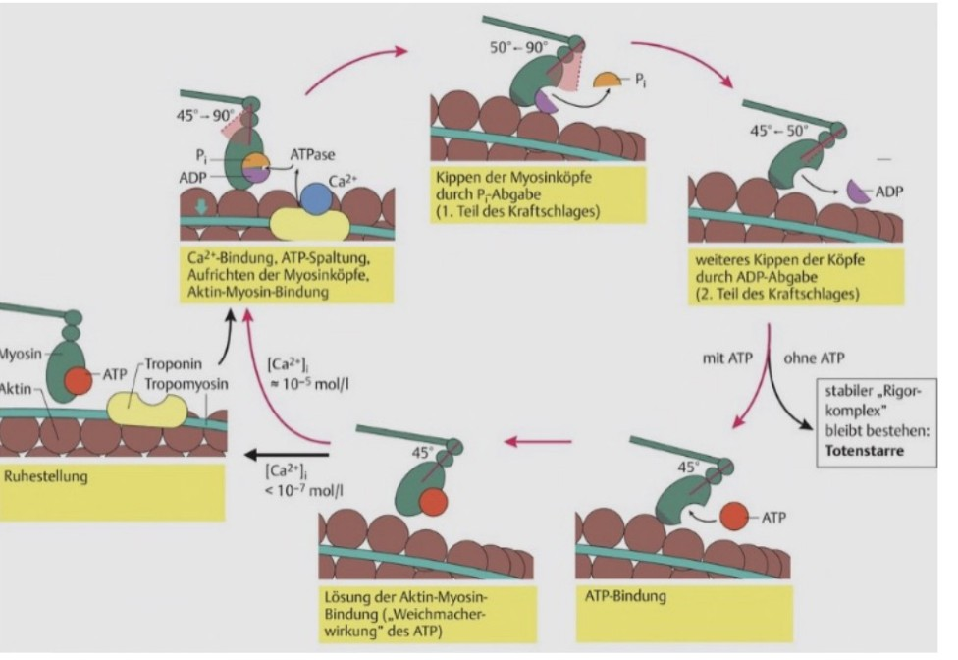

Slide 7
Ablauf Querbrückenzyklus
-Kalzium-Ionen ermöglichen, dass Myosinköpfchen Kontakt zu Aktin haben
-ATP wird gespalten in ADP und Phosphorgruppe
-Myosinköpfchen kippt um 45°, Myosin-, und Aktinfilamente schieben sich ineinander
-weiteres ATP bindet an das Myosin
-Myosin löst sich aus Bindung mit Aktinfilament und richtet sich aus Kippung auf
-neues Kalzium-Ion bindet an und Zyklus wiederholt sich

